Slide 1
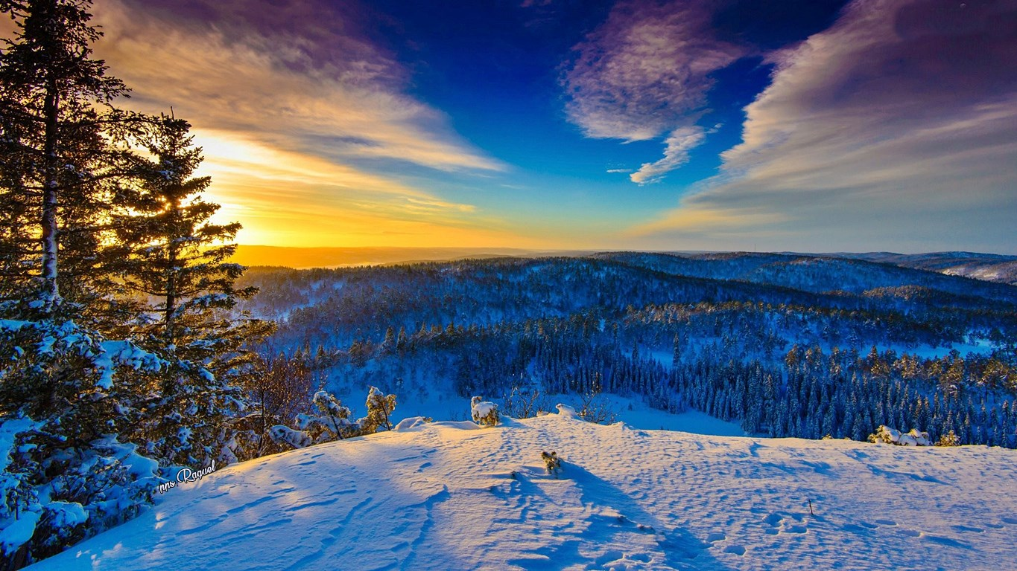





Slide 2

Un día perfecto es aquel que te deja un recuerdo hermoso para toda la vida

Slide 3


Slide 4


Slide 5
Nuestra vida está cargada de momentos, cada uno de ellos puede ser tan trascendente y sublime como esté cargado de intensidad.

Slide 6


Slide 7


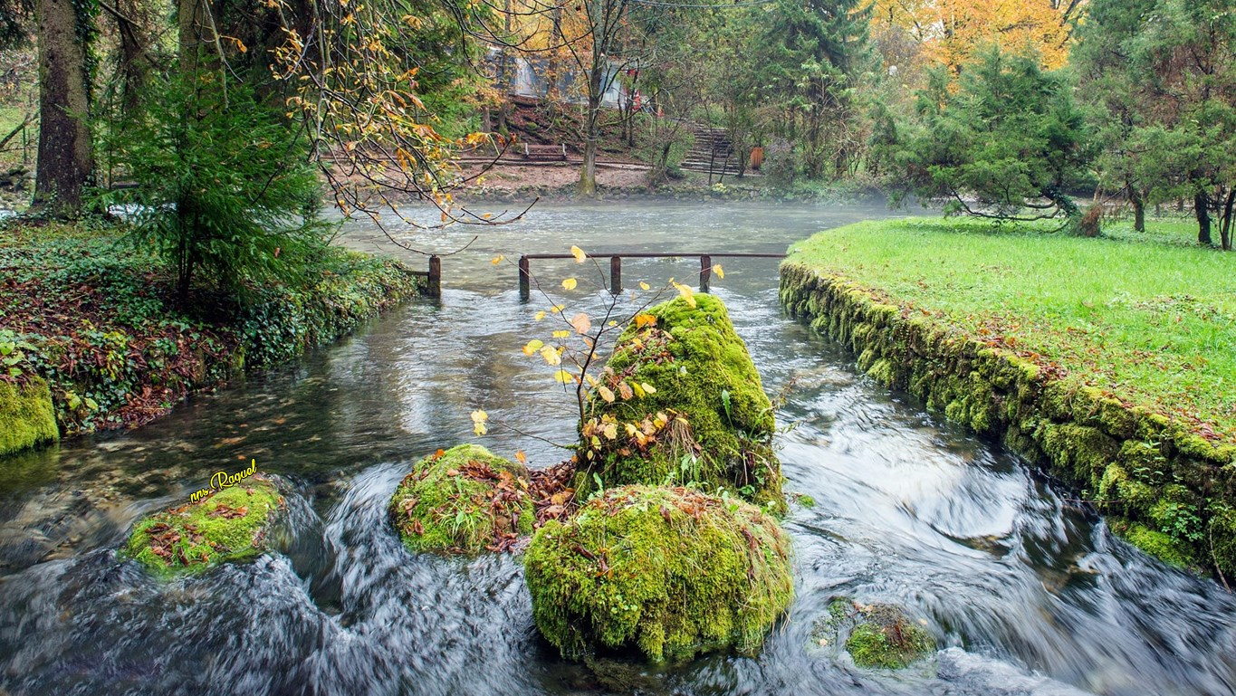

Slide 8
Todo dependerá de qué tipo de energía le impartamos a nuestras vivencias… Si vamos solamente marcando días en el calendario, definitivamente se nos hará difícil tener aquello que podemos llamar:
Un Día Perfecto…

Slide 9
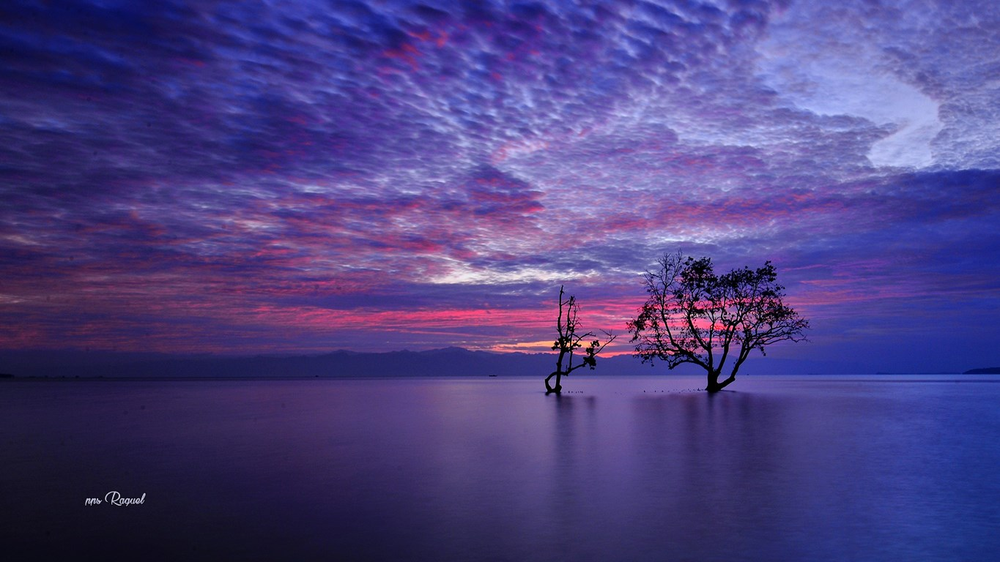


Slide 10


Slide 11
Un día perfecto, no necesariamente es aquel en el que todo nos sale bien, en el que reaccionamos de forma apropiada a lo que nos ocurre y obtenemos los mayores beneficios, esto puede ser un día fructífero,

Slide 12
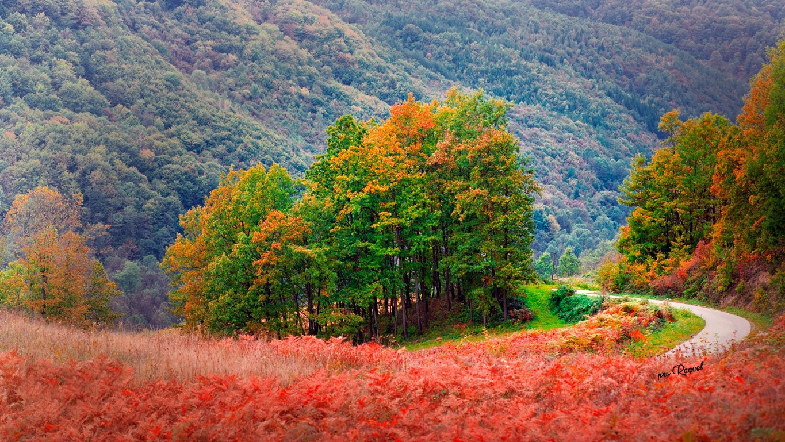


Slide 13



Slide 14
Pero un día perfecto es ese que impregnamos de energía, de vitalidad, en el que hacemos las cosas que nos gustan y las hacemos con amor…
Ése que se siente desde el corazón.

Slide 15
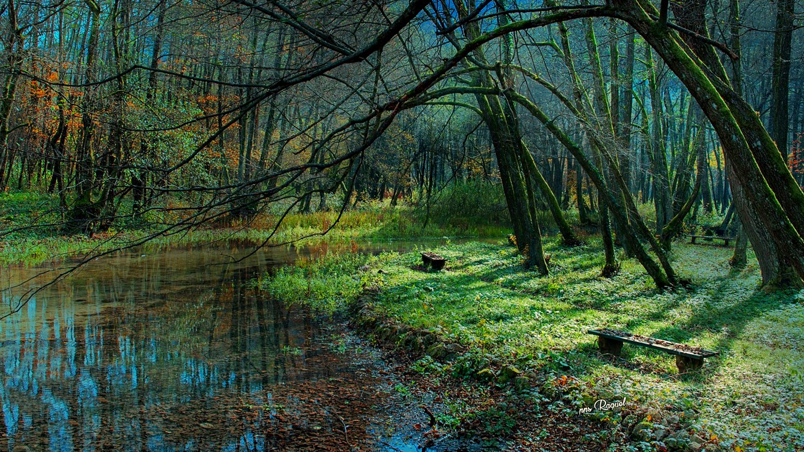


Slide 16
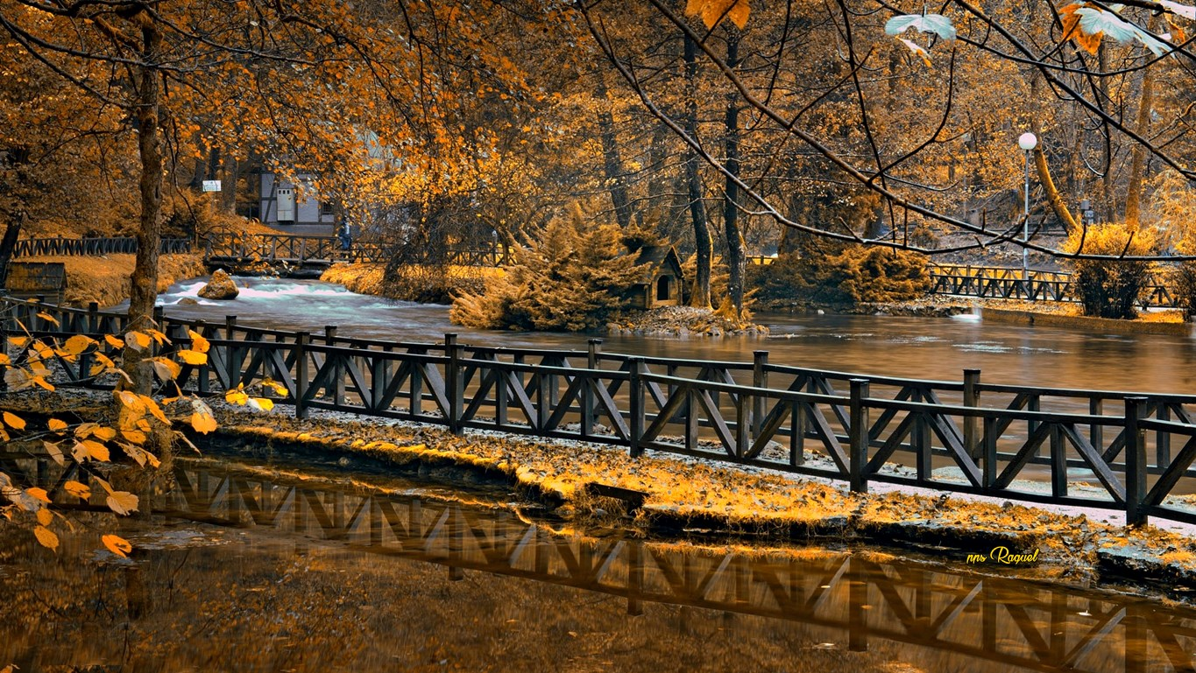
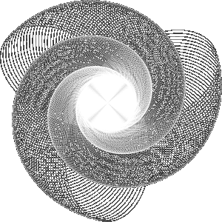

Slide 17
Sabemos cuándo hemos tenido un día perfecto cuando posamos nuestra cabeza sobre la almohada y no nos queda más que sonreír y agradecer… luego a posterior,

Slide 18
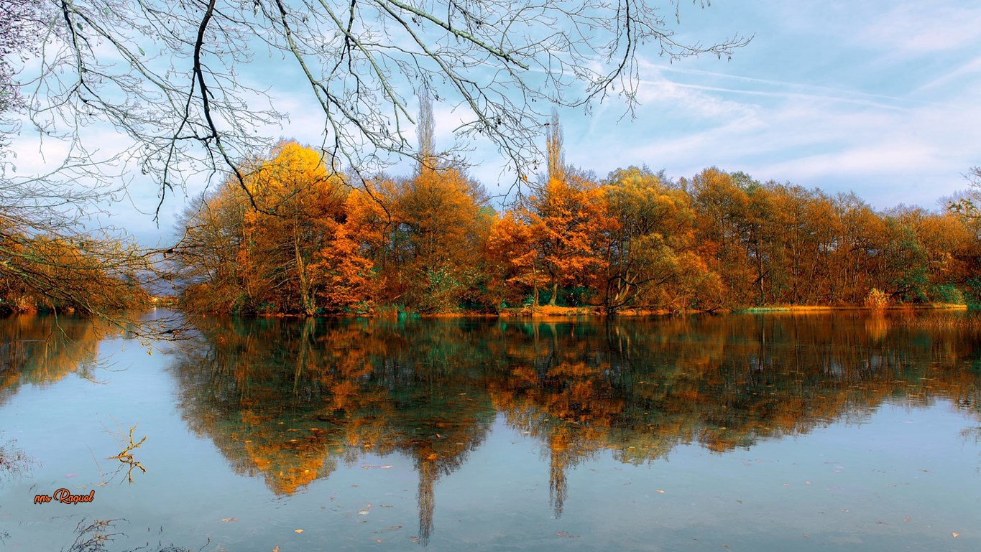

Slide 19


Slide 20
podemos recordar lo vivido y saber que ese día no fue un día cualquiera, sino que fue uno de esos que atesoramos en nuestro corazón y podemos recurrir a él para revivir esa sensación de bienestar.

Slide 21


Slide 22
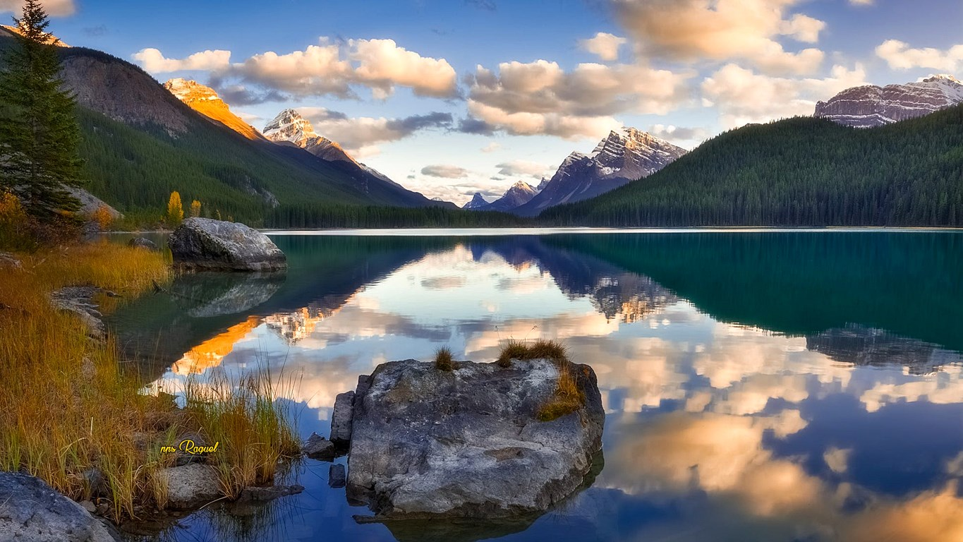

Slide 23
Usualmente no sabemos cómo utilizar bien nuestros recuerdos, los malos parecen tener protagonismo y resaltar entre muchos buenos, se nos hace más fácil evocar aquello que nos lastimó o con lo cual no nos sentimos satisfechos, precisamente por la carga emocional que llevan…

Slide 24
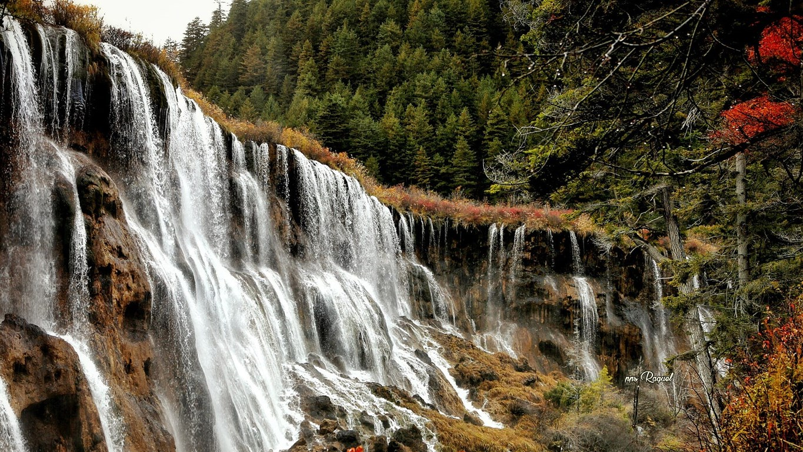

Slide 25


Slide 26
Y más dramático aún es el hecho de que cuando recurrimos a un recuerdo hermoso, tenemos la capacidad de transformar el efecto esperado por uno negativo, cargado de nostalgia, de sensación de pérdida, de añoranza del pasado.

Slide 27
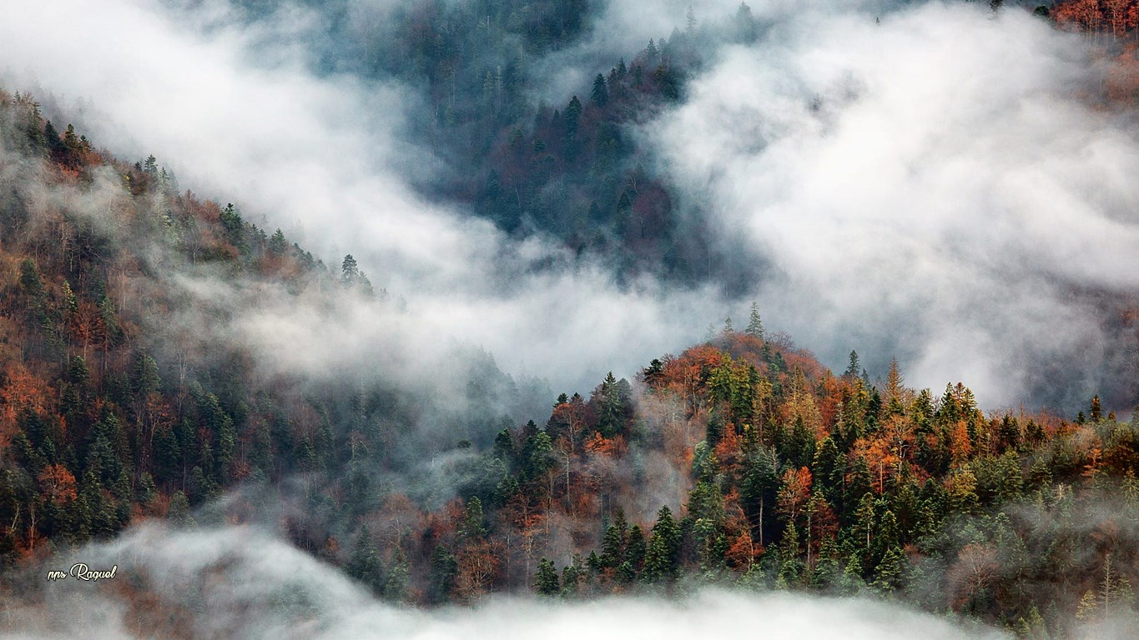

Slide 28
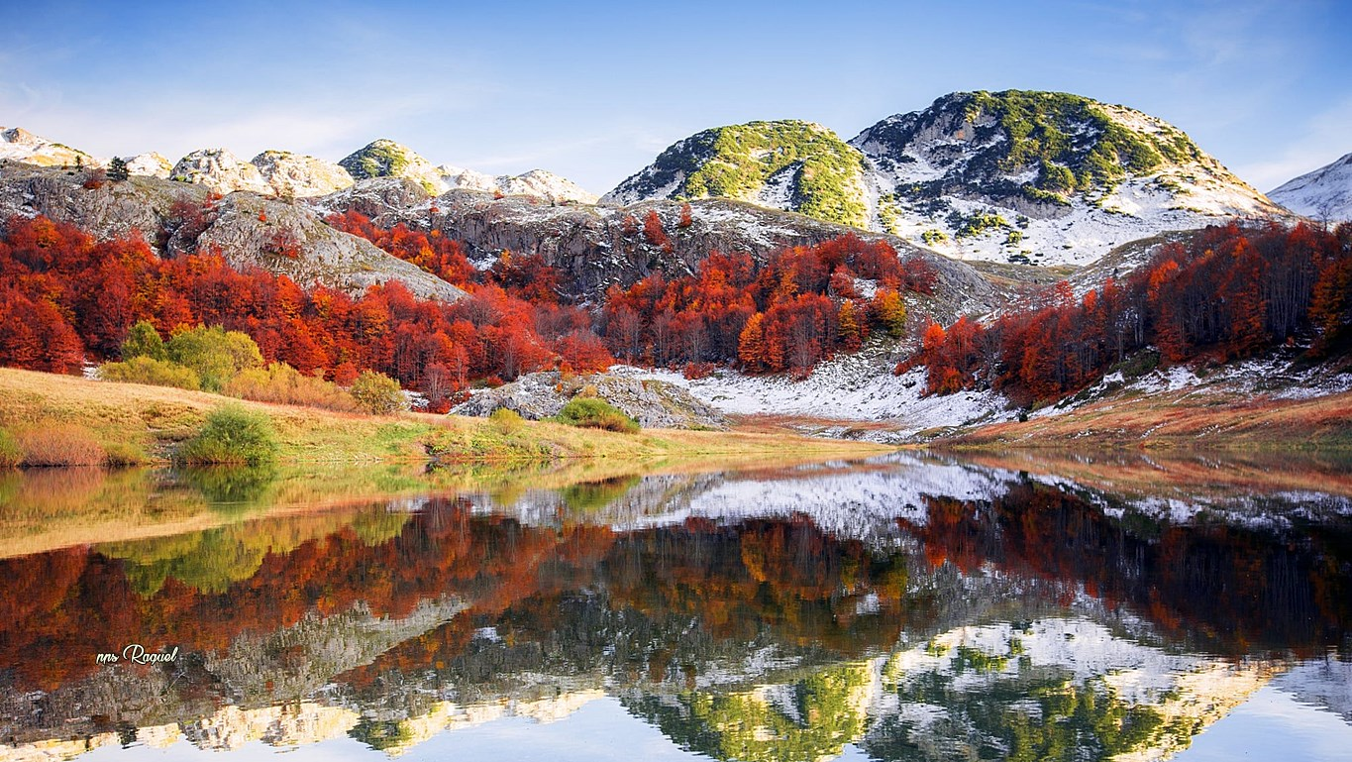

Slide 29
Debemos ser agradecidos por lo que vivimos, a fin de cuentas:
“nadie nos quita lo baila´o”
además que tenemos que saber cómo utilizar nuestros recuerdos a favor,

Slide 30
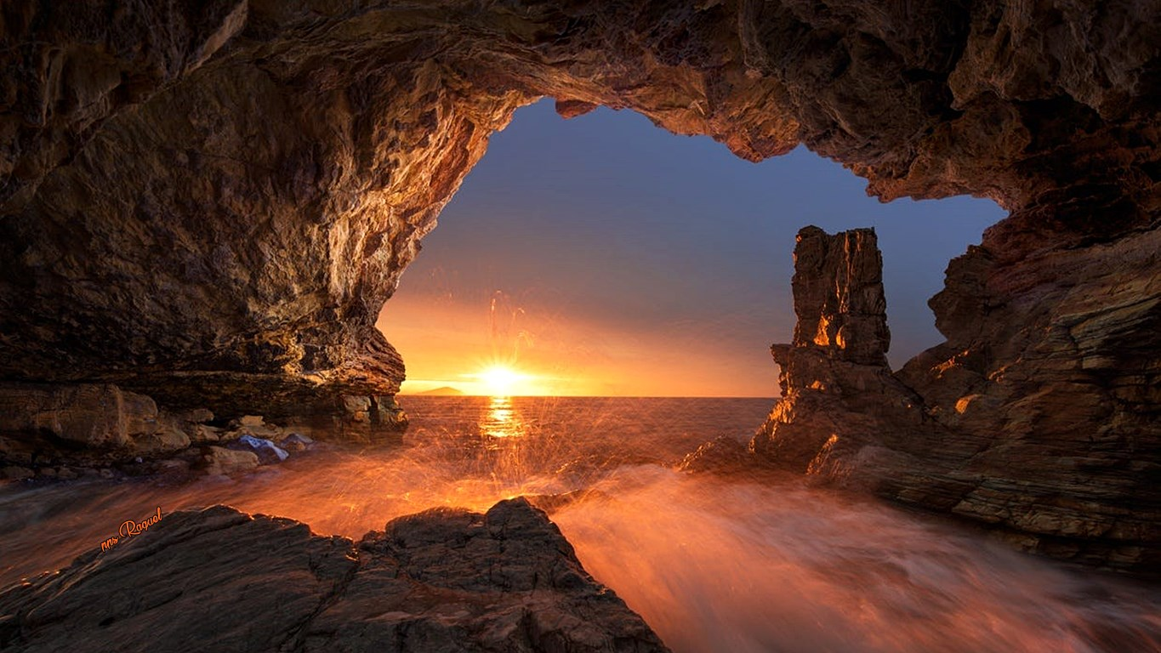

Slide 31
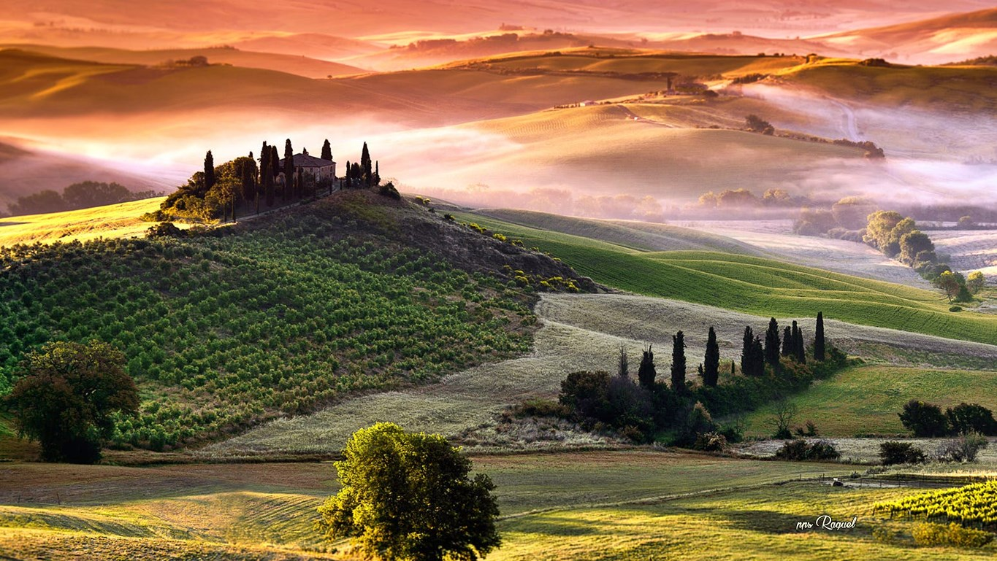

Slide 32
Utilizarnos para que nos carguen de energía, para que veamos de qué somos capaces, para agradecer, no para entristecernos o decaernos y menos pensar que lo mejor de nuestras vidas se encuentra ubicado en el pasado

Slide 33
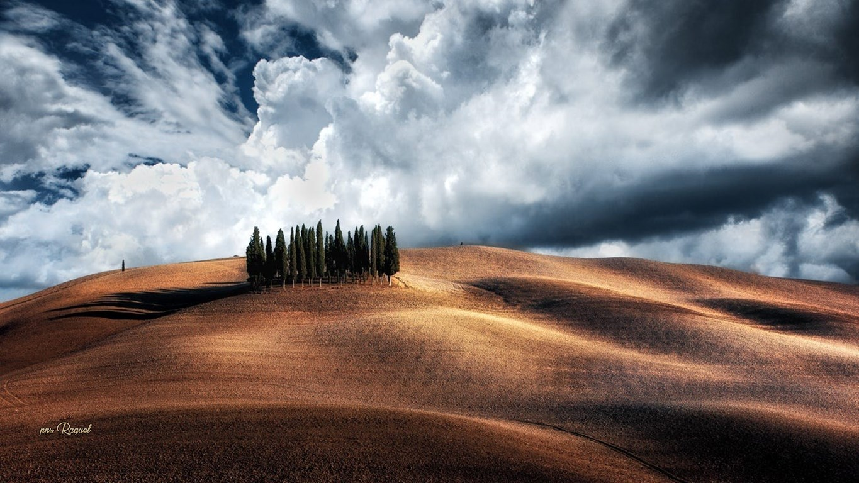

Slide 34
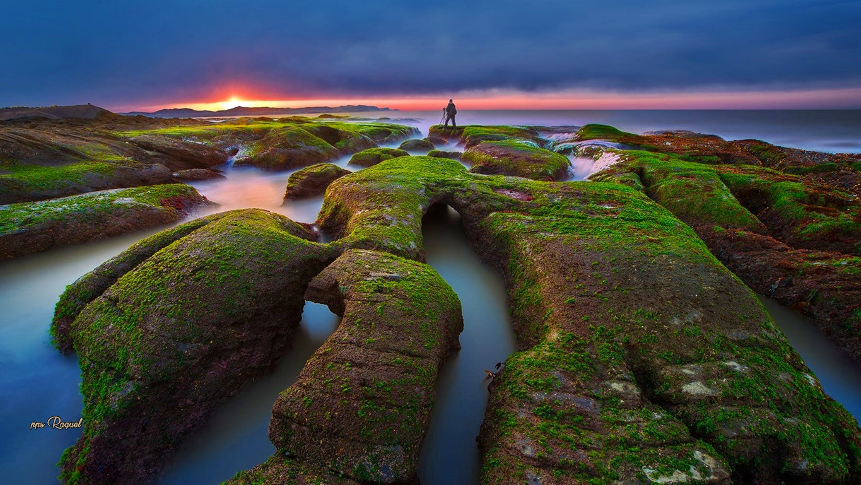

Slide 35
Cada día trae su propio afán, debemos ver nuestro pasado como gasolina y no como un desgaste de energía, centrémonos en nuestro presente que es un regalo, del cual podemos hacer otro recuerdo hermoso para lo que nos quede toda la vida

Slide 36


Slide 37


Slide 38
Y pensemos siempre que lo mejor de nuestra vida comienza en este momento, que por más importantes que hayan sido nuestros días del pasado
¡¡ lo mejor está por venir !!
Texto :Sara Tibet

Slide 39
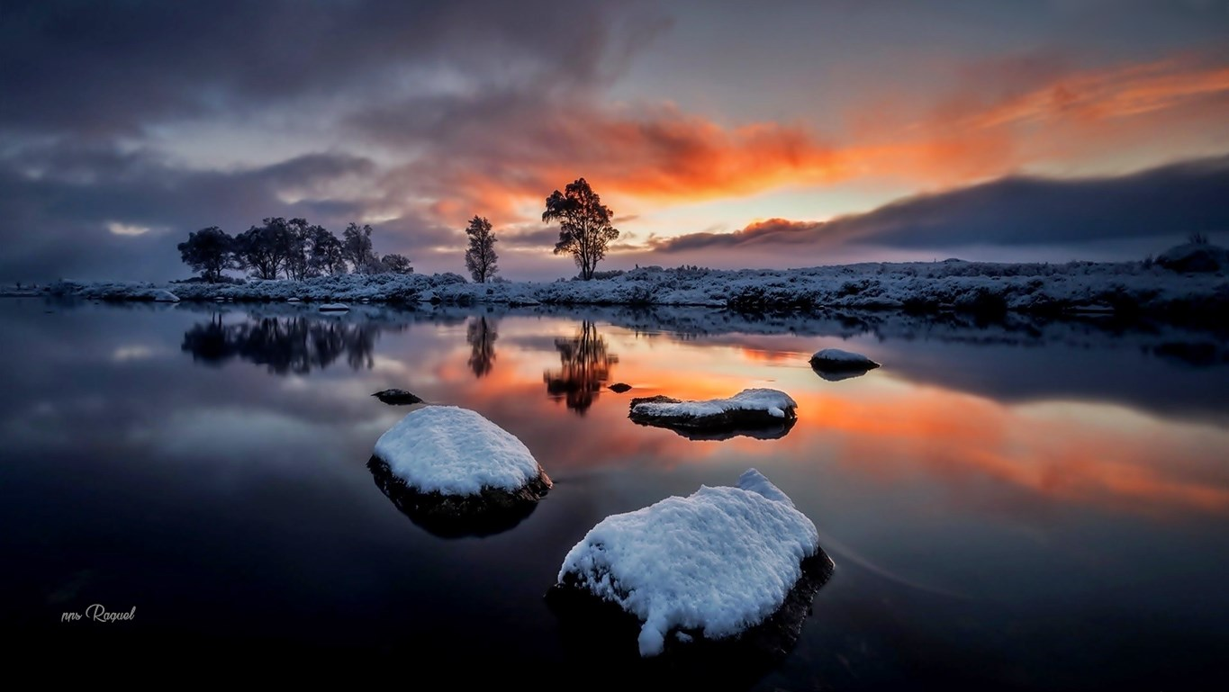

Slide 40


Slide 41
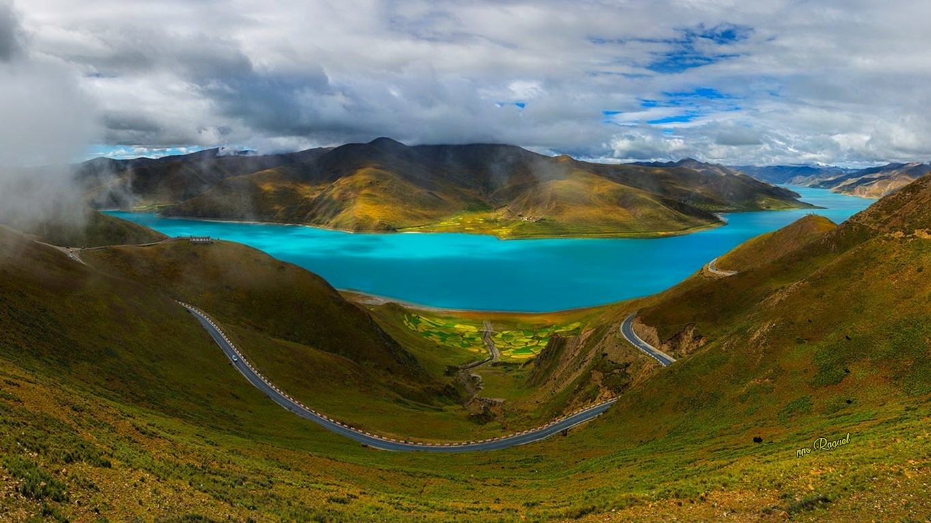

Slide 42
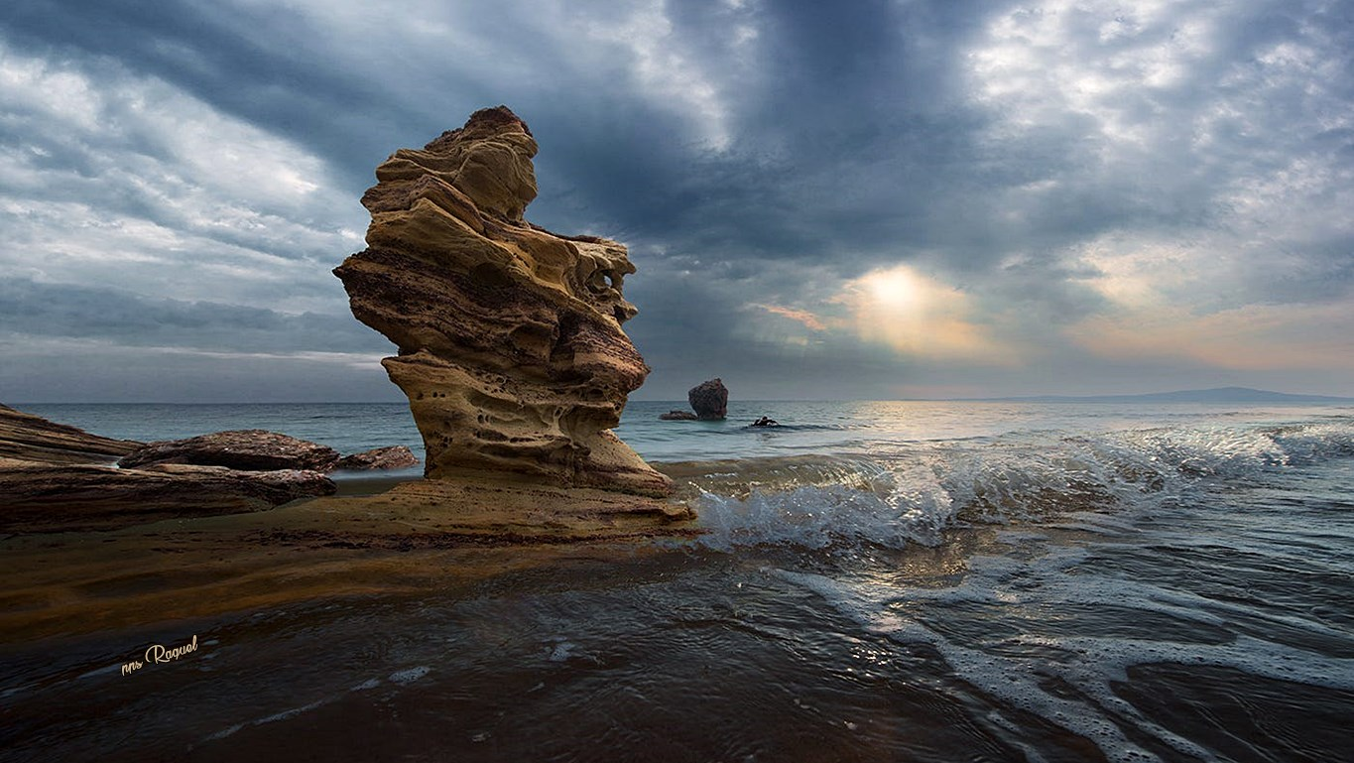

Slide 43
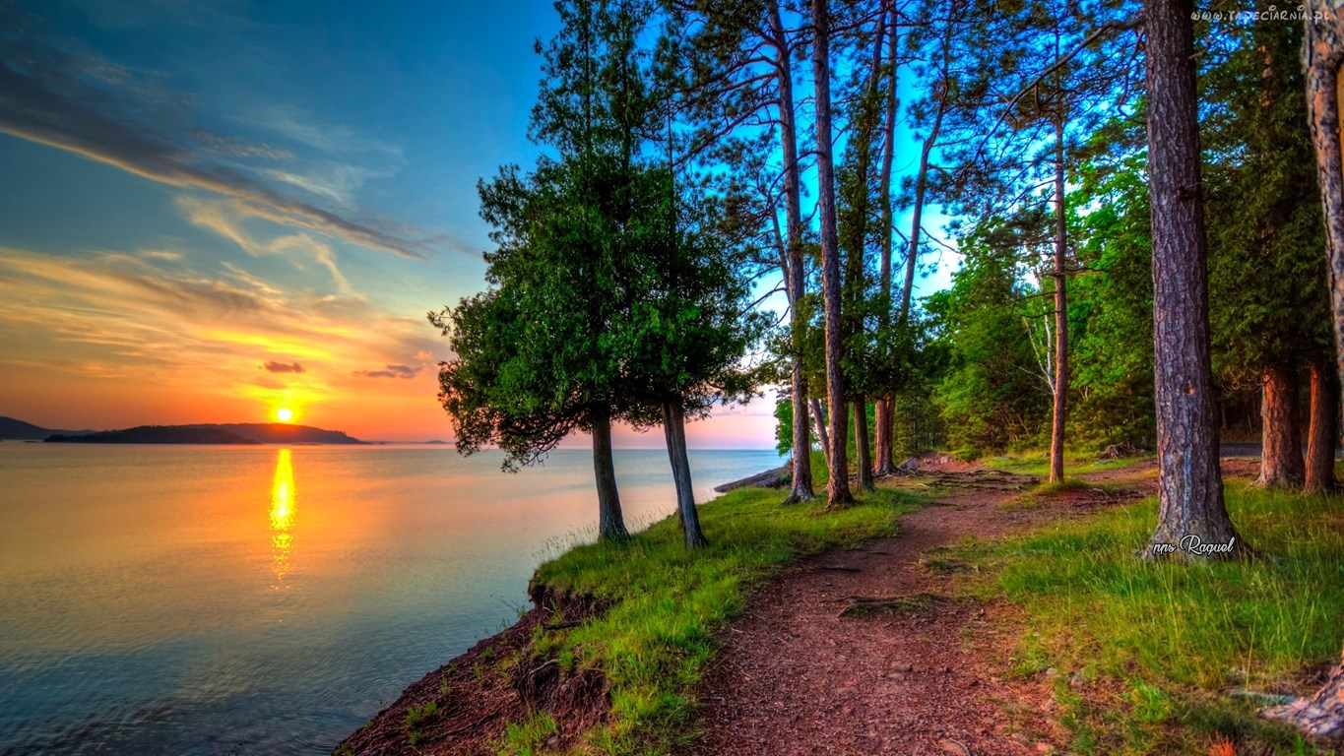

Slide 44
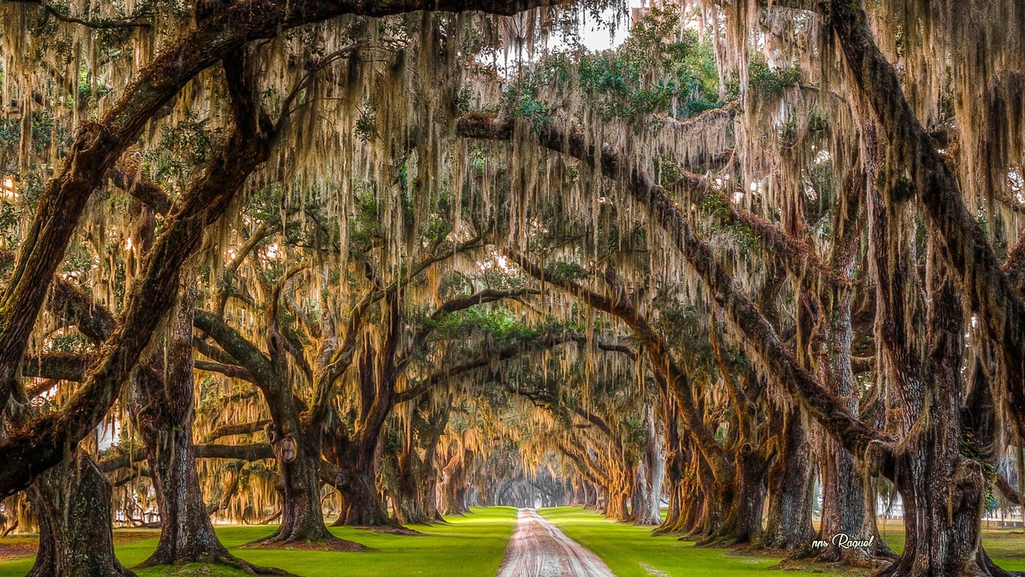


Slide 45









¿Te ha gustado?
Puedes ver más entrando
Aquí
Además puedes recibir powerpoints en tu correo electrónico suscribiéndote aquí:
Esta presentación powerpoint ha sido creada y compartida única y exclusivamente para mispps.com

